Slide 1
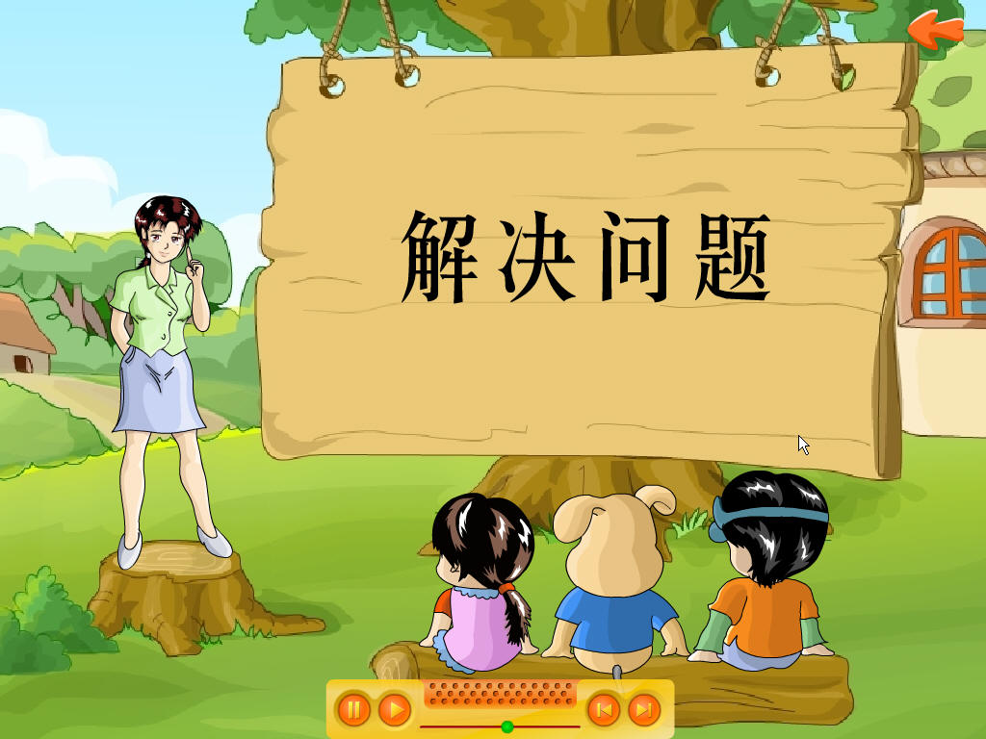

的策略

Slide 2

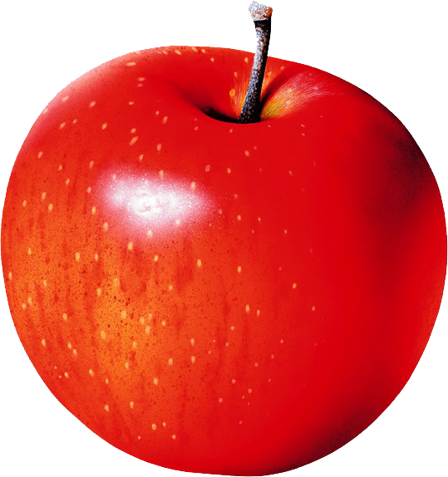
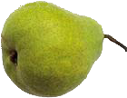
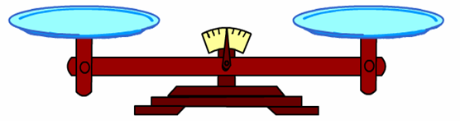
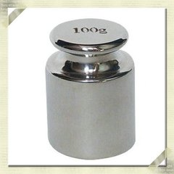
600克

Slide 3

小明把720毫升果汁倒入6个小杯和1个大杯，正好都倒满。已知小杯的容量是大杯的 。小杯和大杯的容量各是多少毫升？
1
3
6个小杯的容量＋1个大杯的容量＝720毫升
1
小杯的容量是大杯的 ，
大杯的容量就是小杯的3倍。
3

Slide 4

如何验算呢？

Slide 5

回顾解决问题的过程，你有什么体会？
假设可以使数量关系变得简单。
假设要弄清楚数量之间的关系。
假设时也可以用字母表示未知量，列方程解答。

Slide 6
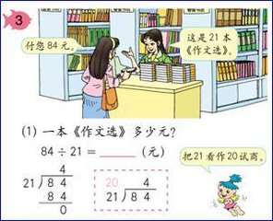
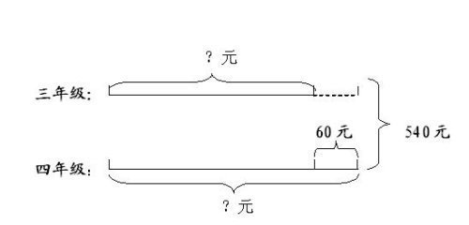
估算：
198 ×21≈（ ）
把21看作20试商

Slide 7

1张桌子和4把椅子的总价是2700元，
椅子的单价是桌子的 。桌子和椅子的
单价各是多少？
1
5

Slide 8

100克
600克

Slide 9
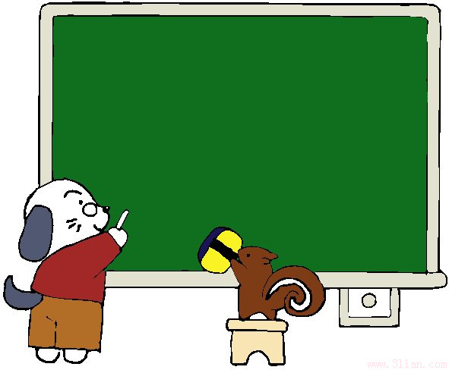



收 获

Slide 10
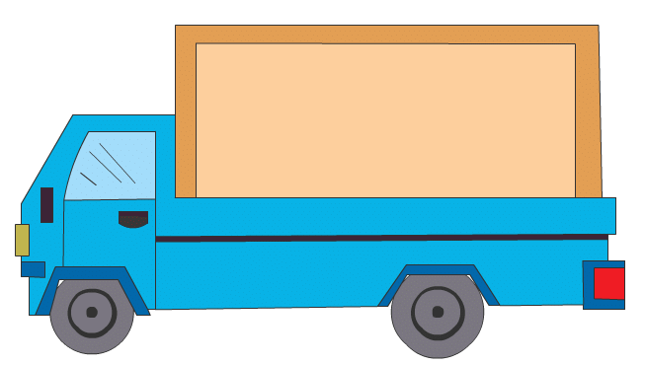
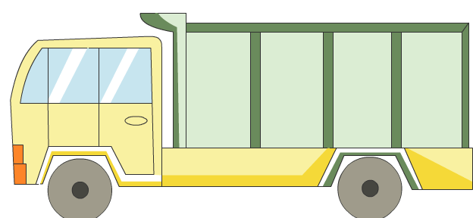
3辆大货车和4辆小货车共运货30吨，大货车的载重量是小货车的2倍。两种货车的载重量各是多少吨？
5
2

Slide 11
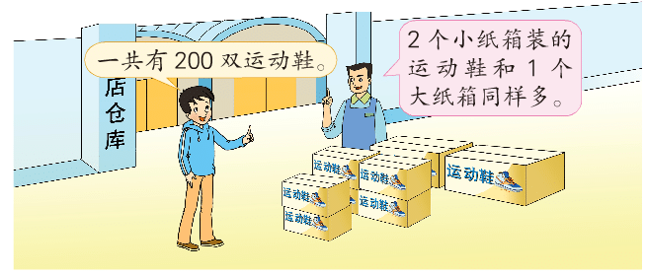

每个大纸箱装多少双运动鞋？每个小纸箱呢？

